Slide 1

স্বাগতম

Slide 2
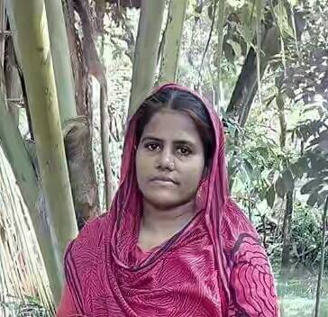
শিক্ষক পরিচিতি
মারজান আফরোজ
(সহকারী শিক্ষক)
০৬ নং মিনাজদী সরকারি প্রাথমিক বিদ্যালয়।
কালকিনি, মাদারীপুর।
Gmail : marzanbelayet@gmail.com

Slide 3
পাঠ পরিচিতি
শ্রেণি - তৃতীয়
বিষয় - বাংলাদেশ ও বিশ্বপরিচয়
অধ্যায় - চতুর্থ (সমাজের বিভিন্ন মানুষের পেশা)
পাঠ্যাংশ - যারা উৎপাদন করেন।
সময় - ৪০ মিনিট।

Slide 4
ছোটদের বড়দের সকলের গরীবের নিঃস্বে ফকিরের
আমার এই দেশ সব মানুষের.......................

Slide 5
যারা উৎপাদন করেন।

Slide 6
শিখনফল
৬. ১.১ - বিভিন্ন পেশাজীবীদের নামের তালিকা তৈরি করতে পারবে।
৬.১.২ - বিভিন্ন ধরণের পেশাজীবিদের কাজের বর্ণনা দিতে পারবে।

Slide 7
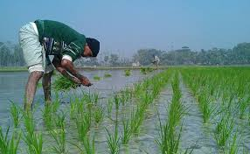
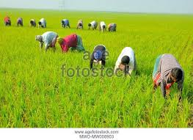
কৃষক ধান লাগায়।
কৃষক আগাছা পরিষ্কার করেন।

Slide 8
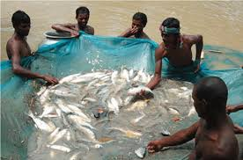
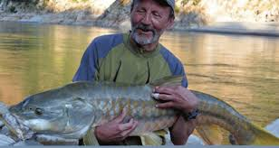
জেলেরা মাছ ধরেন।

Slide 9
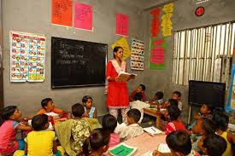
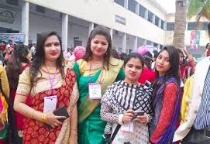
শিক্ষকেরা শিক্ষা দেন।

Slide 10
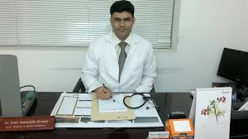
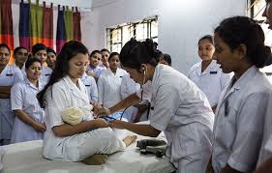
চিকিৎসকরা চিকিৎসা দেন।

Slide 11
কৃষক কী কী কাজ করে তার তালিকা তৈরি কর?
জেলে কী কী কাজ করে তার তালিকা তৈরি কর?
ক - দল
খ - দল

Slide 12
মুল্যায়ন
১। পেশা বলতে কী বোঝ?
২। কোথায় মাছ ধরা হয়?
৩। ফসল কে উৎপাদন করেন?

Slide 13

ধন্যবাদ

